Slide 1


Frequência RD
Mestrado Integrado em Arquitectura
Ano Lectivo 2025-2025 1º Semestre
Docente - Nuno Alão 2º Ano

Slide 2
Foto do Aluno
    20241262
  Miguel Graça
RD
Mestrado Integrado em Arquitectura
Ano Lectivo 2025-2026 1º Semestre
Docente - Nuno Alão 2º Ano

Slide 3
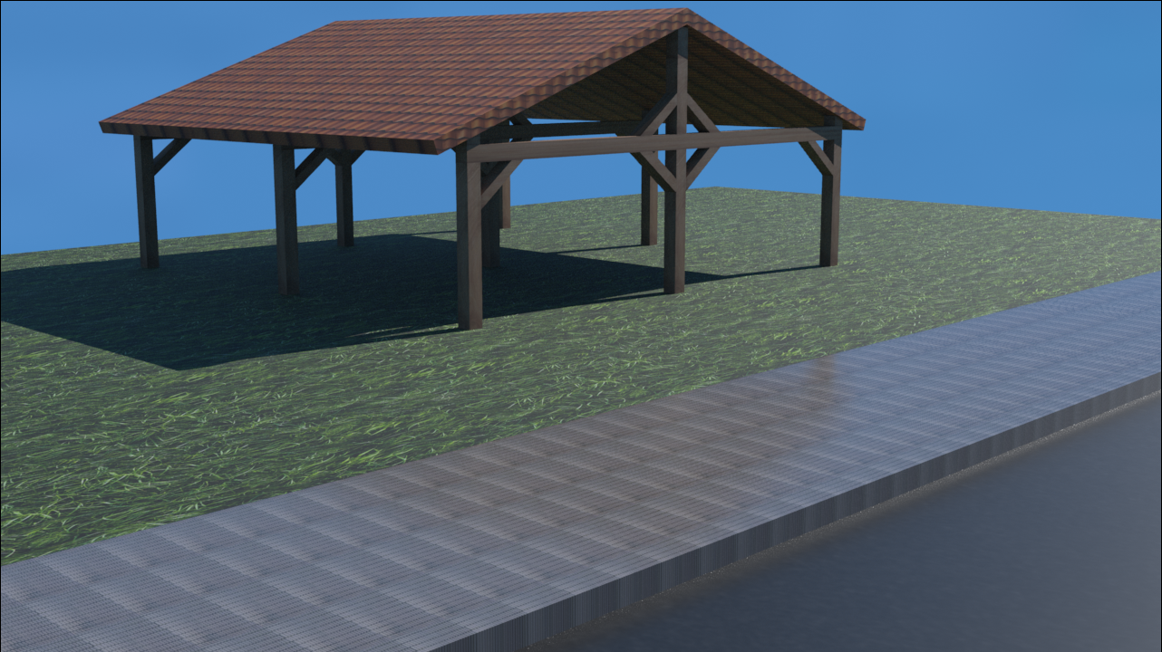
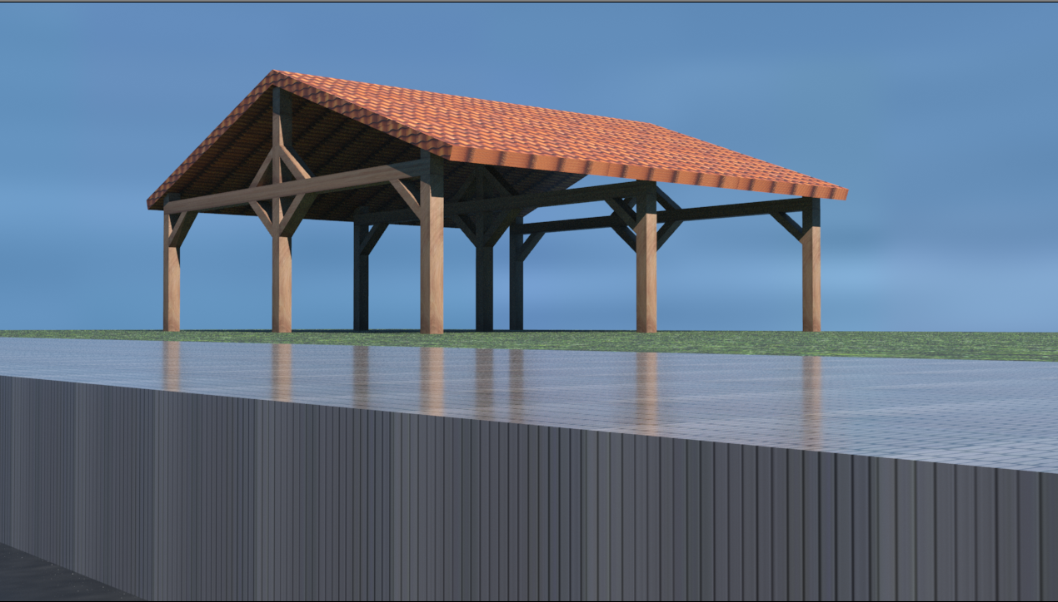
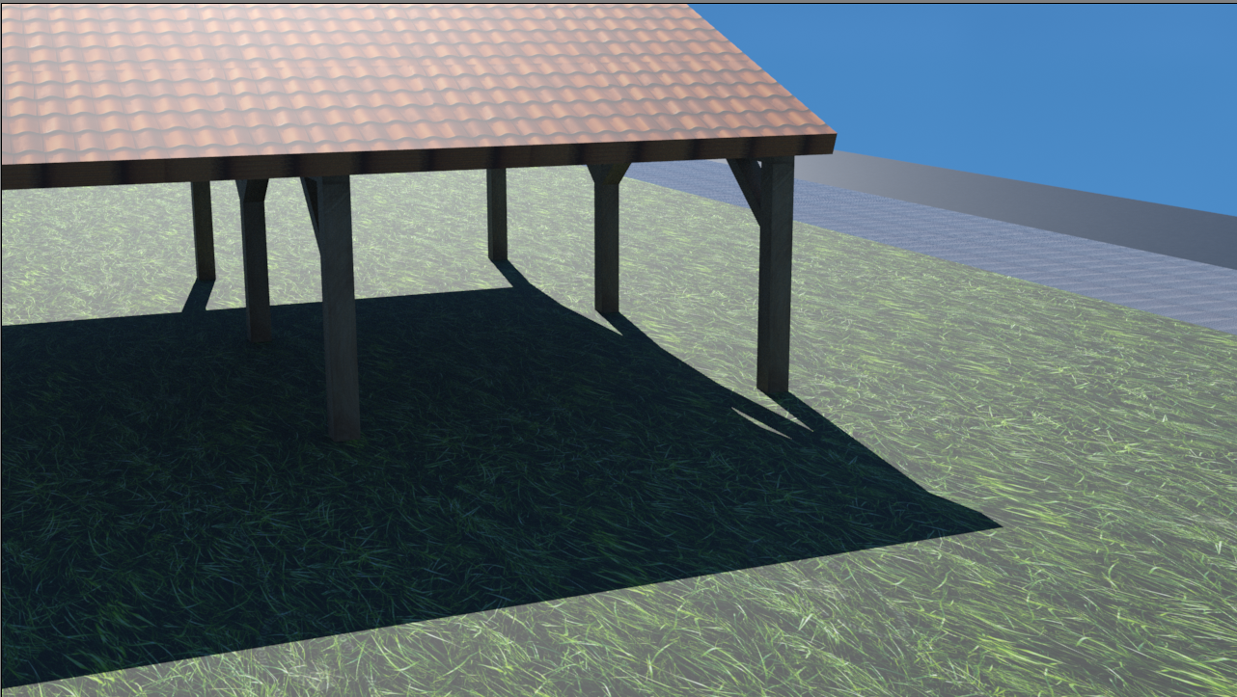
                Render diurnos

Slide 4
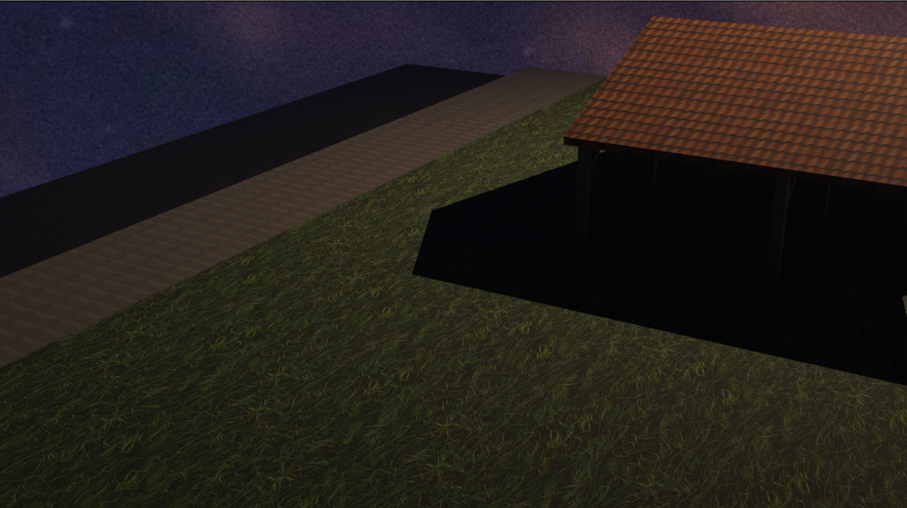
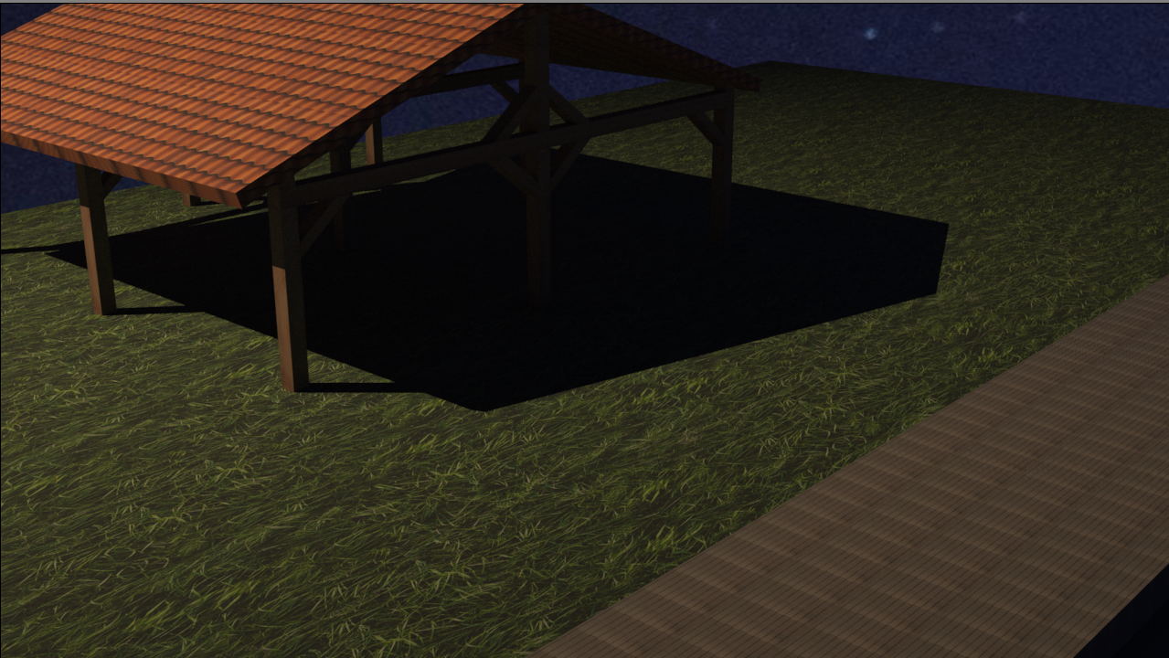
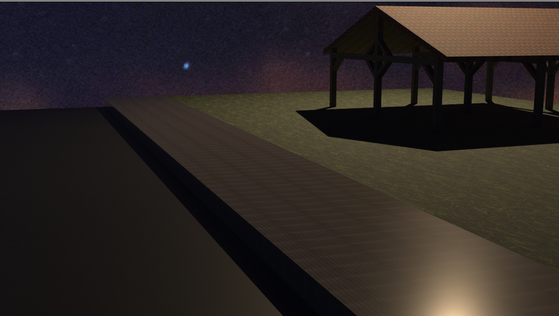
                Renders noturnos

